Slide 1
图数据库及其查询编译优化的研究
组号：G8

Slide 2
主要议程
图查询语言及应用
大图的前景与困境
图数据库的查询编译优化
进一步优化的想法与思考

Slide 3
图查询语言及应用
01

Slide 4
图查询语言及应用
图数据库
在计算机科学中，图数据库（GDB）是一个使用图结构进行语义查询的数据库，它使用节点、边和属性来表示和存储数据。该系统的关键概念是图，它直接将存储中的数据项，与数据节点和节点间表示关系的边的集合相关联。
查询图数据库中的关系很快，因为它们永久存储在数据库本身中。可以使用图数据库直观地显示关系，使其对于高度互连的数据非常有用。

Slide 5
图查询语言及应用
图查询语言
目前主要的图查询语言包括以下几种：
1. Cypher：Cypher是用于Neo4j 图数据库的查询语言，
注重易用性和可视化。
2. SPARQL： SPARQL 是用于 RDF 数据的查询语言，
注重表达能力和查询复杂性。
3. GQL： GQL 是一种通用的图查询语言，与特定的图
数据库无关。注重通用性和统一接口。
4. Gremlin： Gremlin 是一种图遍历语言，适用于各
种图数据库。注重表达能力和灵活性。

Slide 6
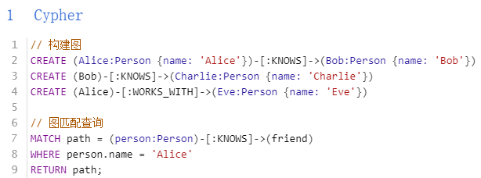
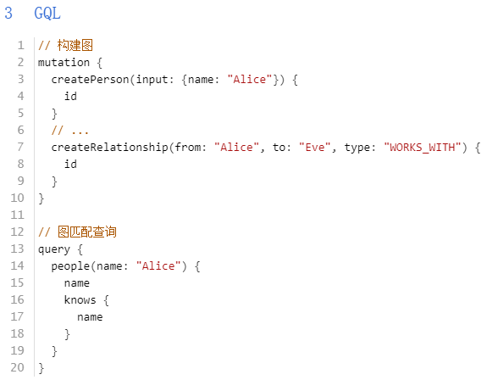
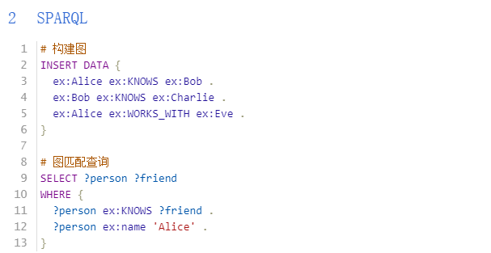
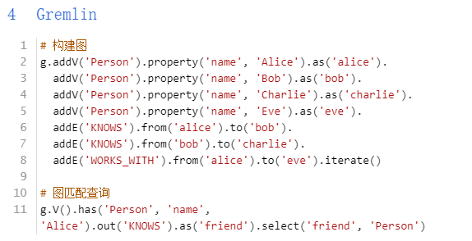
图查询语言实例

Slide 7
图查询语言基础
图查询语言应用
1. 社会关系查找
可以使用社交网络记录人们之间的社会关系，其中网络的顶点是人，且顶点上带有属性值，用来记录人的姓名；边是人与人之间的各种人际关系，且边上带有属性值，用来记录所连接的两人之间的相应关系。
例如，查找给定两人是否是远房亲戚，即查询图中两个节点之间是否存在一条路径（即可达的）。其他类型的查询应用也都可以用带边属性约束的可达性查询完成。

Slide 8
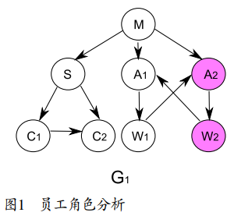
图查询语言及应用
图查询语言应用
2. 角色分析
为了分析员工对公司的重要性，公司需要了解哪些人的工作是可以相互替换的，即分析角色的等效性，这是图匹配查询的一个经典应用。公司的所有职员组成一个社会网络，他们之间的工作关系用有向边来表示。
我们可以通过基于图模拟的图匹配查询来找出任意两个员工之间的是否可被“模拟” 的关系。如果角色X能被Y所模拟，则证明X可以被Y替代。

Slide 9
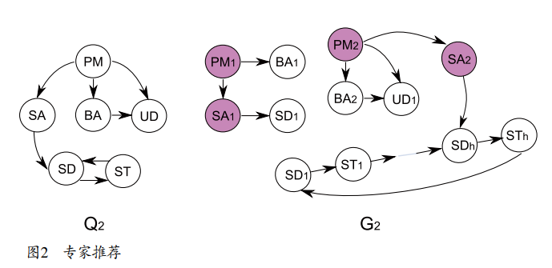
图查询语言及应用
图查询语言应用
3. 推荐系统
在推荐系统中也常常会用到图匹配查询。如一类面向领域专家的求职社会网络，其中顶点表示专家，顶点标签是专业领域，边表示良好的领导合作关系。我们需要软件开发团队成员满足需求模式图所示的合作关系，以招聘合适专家构建软件开发团队。
原问题可以转化为图模式匹配问题，即如何从专家社交网络中找出子图与需求模式图匹配，以满足软件开发团队的各种要求。

Slide 10
大图的前景与困境
02
体积
速度
多样性
真实性

Slide 11
大图的前景与困境
大图现状
大数据通常具有四个V特征：容量（Volume）、速度（Velocity）、多样性（Variety）和真实性（ Veracity）。
当涉及到大规模图时，这四个特征每个方面都引发了新的问题，并带来艰巨挑战^{[1]}。

Slide 12

大图的前景与困境
体积：并行计算问题
考虑图的 Q 类模式查询。我们希望计算图 G 中模式 Q 的所有匹配项的集合 Q（G），但在现实世界中，图形很容易拥有数十亿个顶点和数万亿个边，这一工作量是巨大的。即使是判断Q（G）是否为空也很难。
为解决这一问题，一个想法是使用基于图的模型（如阿里的GraphScope），将现有的顺序算法在多台机器的集群上并行化。对于图模拟等计算问题，与基于顶点的模型相比，基于图的模型在效率和编程的简便性方面表现更好。

Slide 13
大图的前景与困境
速度：图增量算法问题
实际生活中的图经常被小规模的更新修改。假设我们已经计算出图G中模式Q的匹配Q(G)。当G通过∆G进行更新时，我们需要计算更新后图G ⊕∆G中匹配Q的Q(G ⊕∆G)，例如用于欺诈检测。一种批处理的方法是从头开始重新计算Q(G ⊕∆G)，但对于大型图G而言代价很昂贵。另一种方法是使用增量算法A ∆，它以Q、G、Q(G)和∆G作为输入，计算出旧输出Q(G)的变化∆O，使得Q(G ⊕∆G) = Q(G) ⊕∆O，并最小化不必要的重新计算。当∆G较小时，对Q(G)的更新∆O也往往很小。增量方法通常比批处理方法更高效。但增量算法很难编写和分析。需要系统的方法来开发有效的增量算法。

Slide 14
大图的前景与困境
多样性：跨关系和图的查询问题
即如何在关系数据库D和无模式图G之间编写SQL查询。研究这个问题的需求是显而易见的。尽管商业数据通常存储在关系数据库中，但图结构化的数据越来越常见。这就需要在D和G之间合成数据，并将它们有关同一实体的信息相关联。
为此需要SQL连接的语义扩展。如果确定关系数据库D中的元组t和图中的v由HER（异构实体对齐）引用同一个现实世界实体，则可以自然地“连接”两者，提取顶点v的相关属性，并丰富元组t的额外“属性”。

Slide 15
大图的前景与困境
真实性：大图的质量和价值问题
现实生活中的数据常常是脏的。即使在广泛使用的知识图谱中，也常常发现重复和语义不一致的问题。例如，在生物医学知识图谱中的噪声被认为是药物发现的重大挑战。脏数据带来的代价是昂贵的。据估计，差数据质量每年给组织带来平均1500万美元的损失，并且仅在2016年就使美国损失了3.1万亿美元^{[1]}。基于脏数据的数据驱动决策可能比没有数据的决策还要糟糕。因此，需要进行数据清洗，以准确地检测和修复数据中的错误。

Slide 16
图数据库编译优化
03

Slide 17
图数据库编译优化
一篇最新论文提出一种自适应的图查询编译方法。
我们深挖了该论文背后的优化机制与手段。
该技术宏观的想法是将查询解释和编译集成到处理中 。

Slide 18
图数据库编译优化
基础优化

Slide 19
基础优化
图数据库中数据的存储结构

Slide 20
图数据库中数据的存储结构
主要有三点优化：
分块存储组成单向链表
位图信息
稀疏索引
可以看出，该论文主要是尽可能实现数据的快速访问和查找。

Slide 21
基础优化
图数据库中数据的存储结构
图数据库关系代数拓展

Slide 22
图数据库关系代数拓展
通过三个主要图算子来扩展关系代数
NODESCAN：扫描图的节点。
FOREAHRELATIONSHIP：遍历给定方向（即入边或出边）的节点的所有关系。
EXPAND ：可以获得边（即关系）的源或目的地。

Slide 23
图数据库关系代数拓展
通过三个主要图算子来扩展关系代数
主要目的是用这种关系代数达到简单快速且等价的描述各种查询语言中的查询操作的效果，为后续的推送查询做铺垫

Slide 24
图数据库关系代数拓展
举例查询过程：
Expand(OUT, "Person", ForeachRelationship(FROM, ":knows", NodeScan("Person"))) 。
这种图关系代数下，各个运算符之间则以相反的顺序进行。这是为了以便与下文中基于推送的查询处理兼容

Slide 25
基础优化
图数据库中数据的存储结构
图数据库关系代数拓展
基于推送的查询

Slide 26
基于推送的查询
主要思想是尽可能地将查询计算移动到数据源端，从而减少数据传输和处理的开销，提高查询处理效率

Slide 27
基于推送的查询
将查询计算移动到数据源端，减少开销
具体来说，在推送过程中，每个运算符都会接收上一个运算符的输出结果，并对其进行进一步的处理，然后将处理后的结果推送给前面的运算符。这样，整个查询过程就可以在数据源端进行。

Slide 28
基于推送的查询
将查询计算移动到数据源端，减少开销
从查询语句的最后一个运算符开始向前推送结果
每个运算符将其结果（即生成的元组元素）附加到现有元组，形成元组元素列表。运算符可以从前一个运算符访问元组中的任何元素从而实现推送。元组将一直被推送直到到达终止点。

Slide 29
基于推送的查询
将查询计算移动到数据源端，减少开销
从查询语句的最后一个运算符开始向前推送结果
通过元组元素列表中实现推送
在这种基于推送的查询下，所有图代数运算符及其对应的代码被C++编写并优化好，这可以作为AOT编译的基础。

Slide 30
基础优化
图数据库中数据的存储结构
图数据库关系代数拓展
基于推送的查询
并行性

Slide 31
并行性
在基于推送的查询的基础上，我们可以看出查询语句的执行能够被分解为多个线程（比如一个运算符一个线程）。
每个线程负责执行查询语句中的一部分，并将计算结果推送给下一个线程。

Slide 32
并行性
查询语句的执行能够被分解为多个线程
该论文利用Morsel 驱动（ 一种并行编程模型 )的并行性来实现这样的并行化。一个大任务（查询）被分解成多个任务包（代数运算符），这些任务包可以并行执行。由线程拉取任务包来执行工作，即实际查询。每个任务包将负责处理被分配的一系列数据块。查询的最后一步是合并来自各个工作线程的所有结果并将它们返回给调用者。

Slide 33
并行性
查询语句的执行能够被分解为多个线程
该论文利用Morsel 驱动实现并行化
每个工作线程独立执行任务，并行处理提高查询的效率和吞吐量。

Slide 34
图数据库编译优化
基础优化
三种查询及其优化

Slide 35
三种查询及其优化
查询解释

Slide 36
查询解释
查询解释是执行查询的一种简单方法。
对于给定查询的每个运算符，都会调用适当的 AOT 编译函数。我们其实可以理解成一个解释器，并可以通过访问者模式来实现。
对于每个运算符，该论文至少提供一个 AOT 编译函数，该函数使用给定参数执行运算符

Slide 37
查询解释
查询解释是执行查询的一种简单方法，类似于一个解释器
优劣：启动很快，但执行慢，且基于模板，这增加了数据库代码的开发工作量和维护难度。

Slide 38
三种查询及其优化
查询解释
查询编译

Slide 39
查询编译
选择 LLVM作为编译器后端，用于生成即时（JIT）查询代码。它提供了用于代码生成的低级 IR 语言，有强大完善的代码优化能力，能在运行时生成和编译代码（这是查询编译器的主要要求），并且LLVM支持多种架构。
针对图数据库查询，该论文有如下优化：

Slide 40
查询编译
期望尽可能长时间地在寄存器中处理元组结果，因为寄存器处的操作更快。
由于基于推送的方法一次处理一个元组结果，因此实际元组是可以直接存储到寄存器中，并一直在寄存器中操作的，直到在有需要和必要的情况下才将原组具体化，即存储到内存/外存等介质中去。

Slide 41
查询编译
在寄存器中处理元组
分配内存与类型处理是一个成本高昂的过程，并且可能会影响代码的最终性能。
该论文提出通过对查询进行静态分析，获取查询涉及的数据结构、数据类型、元组元素类型以及查询计划中的操作信息。
这些信息可以在代码生成的过程中被编译器使用，以便提前预分配足够的内存空间。并且省略一些情况下的显式类型处理。

Slide 42
查询编译
在寄存器中处理元组
利用静态分析等预处理
对于某些查询操作，其逻辑是固定的且无需额外优化的（比如聚合运算），该论文通过相应的代码来直接实现。
这样可以避免将整个查询代码都生成为LLVM IR。而且这种操作是与AOT编译的查询引擎兼容的。
提高代码的可读性和维护性，节省了编译时间和资源。

Slide 43
查询编译
在寄存器中处理元组
利用静态分析等预处理
固定逻辑查询操作的直接实现
不需要将节点或关系信息修改等脏数据随时在外存等介质中存储起来。
例如，可以将更改的节点或关系在脏列表中进行管理，脏列表在 DRAM 内存中进行管理，以实现尽可能低的延迟。每当事务完成时，脏列表的记录才会传播到适当的存储介质中保存起来。

Slide 44
查询编译
在寄存器中处理元组
利用静态分析等预处理
固定逻辑查询操作的直接实现
脏数据传播
结合第一四点我们发现，首先该论文尽可能在寄存器处理原组结果，然后尽可能在内存中保存当前结果，最后才适时将结果传播到外存等介质中去。通过这种有意思又有效的层层递进的方式来优化查询性能。

Slide 45
三种查询及其优化
查询解释
查询编译
IR代码生成实现中的优化

Slide 46
IR代码生成实现中的优化
为了生成高质量的IR代码，该论文实现了不同的抽象，以方便 LLVM IR 代码中各种运算符的实现。
下面是一些举例：

Slide 47
IR实现的优化
用不同的抽象生成高质量的IR代码
下面是一些举例：
循环是常用的控制流模式。该论文提供了一个高级接口来生成适当的代码。循环体可以作为 C++ 函数进行传递，其中将生成进一步的 IR 代码。

Slide 48
IR代码生成实现中的优化
用不同的抽象生成高质量的IR代码
下面是一些举例：
指针算术是另一种常见结构。该论文对处理元组时的常用指令GEP实现了进一步的简化开发。对于每个出现的记录字段，该论文提供一个新开发指令来检索指向字段值的指针。我们从而能够进一步通过使用以指针作为参数的加载指令，将字段的值直接加载到寄存器中。

Slide 49
IR代码生成实现中的优化
用不同的抽象生成高质量的IR代码
启动查询时，我们需要从位于各种可能的存储介质上取出数据。对于各个存储的调用，该论文选择通过外部函数调用来执行的，类似于事务管理的调用。这种外部调用减少了生成IR代码的工作量，减少了重复代码，简化了程序结构。

Slide 50
IR代码生成实现中的优化
用不同的抽象生成高质量的IR代码
通过外部函数调用实现各种存储介质访问
常规编译优化
这包括寄存器分配，控制流简化，死代码消除，指令组合，死存储消除等操作。

Slide 51
IR代码生成实现中的优化
用不同的抽象生成高质量的IR代码
通过外部函数调用实现各种存储介质访问
常规编译优化
当每次编译类似的查询时，即具有相同运算符但具有不同参数（如标签）的查询时，重复编译会对性能产生负面影响，这是完全没有必要的。

Slide 52
IR实现中优化
重复编译完全没有必要。
为了解决这个问题，该论文建立了一个缓存机制来存储已编译查询的代码。它可以存储在磁盘或其他存储介质上。
开始编译前，通过关键字进行查询。如果已经存在编译后的代码，则直接将其用于处理查询。否则，将对查询进行新的编译，并将代码与其关键字一起存储起来。

Slide 53
IR代码生成实现中的优化
用不同的抽象生成高质量的IR代码
通过外部函数调用实现各种存储介质访问
常规编译优化
代码缓存

Slide 54
三种查询及其优化
查询解释
查询编译
IR的实现与进一步优化
自适应查询方法

Slide 55
自适应查询方法
尽管查询编译的速度很快，但在仅涉及几个元组的短期运行查询时会出现问题。编译过程将消耗比实际查询运行时更多的时间。
同时当数据存储在不同介质上时，会产生差异化的延迟时间，这对查询过程本身以及用户感官都有负面影响。

Slide 56
自适应查询方法
前提：并行性/多线程
在前面我们提到，利用Morsel 驱动的并行性来实现并行化。这意味着每个任务块在自己的模式下独立地完成工作。这种任务块的独立性是该论文后续内容的前提。

Slide 57
自适应查询方法
前提：并行性/多线程
自适应方法的过程
该方法通过在后台线程中将查询编译成机器代码来提高查询的执行效率。
初始阶段，查询以解释模式执行（ 使用预先 AOT 编译好的代码进行解释 ），以便快速获取结果。同时，后台线程会对查询进行编译，并生成更高效的机器代码，为提高后续查询的执行速度做准备。当编译完成后，任务函数切换到新编译的查询代码去。

Slide 58
自适应查询方法
前提：并行性/多线程
自适应方法的过程
初始阶段，查询以解释模式执行，后台线程会对查询进行编译。
当编译完成后，任务切换到新编译代码。
不仅保留了编译查询的优势，还通过并行处理解释查询和编译查询过程，提升了效率。
查询处理模式的切换是多线程并行的一种应用。

Slide 59
自适应查询方法
前提：并行性/多线程
自适应方法的过程
在不同存储介质下的优势

Slide 60
自适应查询方法
在不同存储介质下的优势
该方法能够隐藏不同存储介质下的I/O延迟。这是由于延迟较高的存储类型会导致额外的存储访问延迟，从而使得我们有更多的处理时间来实现后台线程的编译过程。

Slide 61
自适应查询方法
在不同存储介质下的优势
延迟较高存储类型→额外存储访问延迟→更多后台编译时间
在高延迟介质作用下，虽然处理的早期解释阶段，处理器可能会花费更多的时间等待存储数据的到达，但是这也给了更多时间来进行后台编译和优化，大幅提高后续查询的性能。一旦数据到达并开始处理管道后面的操作符，编译器可以选择更快的编译模式来进一步优化代码，以提高整体性能。

Slide 62
自适应查询方法
前提：并行性/多线程
自适应方法的过程
在不同存储介质下的优势
达到查询操作在各种介质上都快速且稳定的效果。

Slide 63
自适应查询方法
前提：并行性/多线程
自适应方法的过程
在不同存储介质下的优势
自适应方法中的代码缓存
检索代码的过程也会带来开销，且具有一定的失败率。该论文提出可以选择类似的方式处理此开销。查询引擎开始阶段仍为解释模式，而后台线程同时进行的则是从缓存中检索代码开始。并行化处理有效地隐藏了额外的代码缓存开销并进一步提高性能。

Slide 64
自适应查询方法
前提：并行性/多线程
自适应方法的过程
在不同存储介质下的优势
自适应方法中的代码缓存
自适应方法的效果
自适应查询在多线程情况下是优于纯JIT或纯AOT编译的。

Slide 65
进一步优化的想法与思考
04

Slide 66
进一步优化的想法与思考
根据图在速度维度的增量特性，我们在图查询编译优化中的代码缓存的基础上也可以考虑增量操作。
对于代码缓存的查找，从查找相同关键字（操作符）拓展至相近关键字（操作符），同时期望有某种增量操作可以通过这个相近操作的优化代码快速得到我们目标的优化代码。

Slide 67
进一步优化的想法与思考
编译代码的增量
对此我们更进一步提出两个探究点：
第一，这种针对图数据库增量操作或许是不平凡的，或许实际的代价远大于我们直接从头编译的代价，这需要更进一步的研究和实验来验证；
第二，如果有这样的操作，那么一系列可增量的操作代码是否只需要缓存其“主代码”，这与全部缓存相比哪种更有优势？

Slide 68
进一步优化的想法与思考
编译代码的增量
编译代码缓存是根据我们在实际运行中将生成的优化代码缓存起来的，用于在后续编译中进行查找。
事实上可以考虑提前缓存一些常见的查询操作的优化代码在预缓存于其中。这能省略前期一些常见操作的编译时间以及初始阶段空查找产生的无用时间。

Slide 69
进一步优化的想法与思考
编译代码的增量
编译代码预缓存
此外，与我们OS中虚拟缓存机制相同，会有使用频率的高低之分和缓存空间的大小限制，那么仿照虚拟缓存中页面的进出机制，及时清理和替换不用或用的少的缓存代码等一系列手段值得我们深入研究。

Slide 70
进一步优化的想法与思考
编译代码的增量
编译代码预缓存及其机制的深入
优化手段在传统关系数据库等领域依然有着研究的前景与可能性

Slide 71
组员分工及贡献比
吴越：
对图数据库、图查询语言以及图数据库的应用等开展了基础的认知与探究；
基于图的综述论文来深入理解图、图数据库以及图数据库上的操作在四种维度上的前景与困境；
刘开开：
针对图数据库的查询编译优化，研究了一种集成图查询解释和编译的自适应方法，深挖其背后的优化细节与手段；
针对该论文提出一系列进一步优化的想法与思考。

Slide 72
参考文献
[1]Wenfei Fan.:Big Graphs: Challenges and Opportunities.Proceedings of the VLDB Endowment,Volume 15,Issue 12,pp 3782–3797.https://doi.org/10.14778/3554821.3554899
[2]Baumstark, A., Jibril, M.A. & Sattler, KU. Adaptive query compilation in graph databases. Distrib Parallel Databases 41, 359–386 (2023). https://doi.org/10.1007/s10619-023-07430-4
[3]Hölsch, J., Grossniklaus, M.: An algebra and equivalences to transform graph patterns in NEO4J.In:PALPANAS, Themis, ed., Kostas STEFANIDIS, ed.. Proceedings of the Workshops of the EDBT/ICDT 2016 Joint Conference (EDBT/ICDT 2016). 2016. CEUR Workshop Proceedings. 1558. ISSN 1613-0073

Slide 73
谢谢！
结束页

